Slide 1
上海创智汇 × 同浦汇｜活动专项交付（双会资源融合）
创智汇 · 30场定义核与资源导入
AI+数字内容无界共创港 ｜ 2026.08—2027.07
每场≤30人 · 负责人≤30% · 我们带客 / 园区销售 · 只融合招商贴近资源，不堆全量名单
创作主题响应
本册边界
▪ 3F ≈2850㎡：AI / OPC / 算力 / 具身入孵
▪ 5F ≈3670㎡：数字内容 / IP / 展贸转化
▪ WAIC 线喂养 3F 能力场次
▪ ChinaJoy 线喂养 5F 内容场次
▪ 具身 / AIGC 为双会叠加带
▪ 仅活动专项；不做租金租赁对赌
▪ 双会表只取可导入切片，不粘贴全库
▪ 出海 / 领事另议另计价
▪ 不承诺必带外资企业
▪ 主体：云创基地；学术：复旦住房中心
上海创智汇 × 同浦汇 · 活动专项 · 双会资源导入（WAIC & ChinaJoy）
1/24

Slide 2
01 · 主体与支持
谁在做这件事
角色
单位
说明
主体运营范围
上海市云计算创新基地
国家级孵化器，纳入创智汇活动与运营主体范围
学术支持
复旦大学住房政策研究中心
学术背书、议题与人才/空间相关研究支持
活动及运营载体支持
杨浦区科技企业联合会
活动生态、会员协同、传播支持
活动及运营载体支持
杨浦区科技企业服务中心
政策服务、申报辅导、入驻手续协同
活动执行与带客
同浦汇
策划、邀约、执行、建群、带客回访
销售成交
园区
房源销售、价格确认、合同交割
上海创智汇 × 同浦汇 · 活动专项 · 双会资源导入（WAIC & ChinaJoy）
2/24

Slide 3
01 · 关键口径
人数 · 负责人 · 客群 · 外企原则
人数与负责人
外企与领事
分工一句话
▪ 每场到场人次控制在 30 人以下
▪ 全年触达目标约 600 人次+，以可执行、可核验为准
▪ 负责人占比≤30%
▪ 邀约以园区产业主题客群为主（弱化关联度表述）
▪ 原则：不承诺一定会带外资企业来
▪ 出海活动：另议、价格另议，不在本册费用内
▪ 领事到访接待：另计价
▪ 领事馆挂牌及挂牌活动：另计价
▪ 挂牌与领事活动性质不同，分开计价
▪ 我们负责带客
▪ 园区负责销售部分
▪ 活动结束建群
▪ 园区可在群内促成成交
上海创智汇 × 同浦汇 · 活动专项 · 双会资源导入（WAIC & ChinaJoy）
3/24

Slide 4
02 · 内容层次
响应「AI+数字内容无界共创港」的四层叠加
不是把双会全量搬进园区，而是按招商转化裁切
层次
作用
主要来源
对应场次类型
L0 点火
渠道/金融/投研/政府点火
园区自建+载体
P1–P4 项目推广日
L1 双会承接
大会余热→园区看场
WAIC成果切片
E1 开放交流日
L2 楼层主线
3F能力 / 5F内容分轨获客
WAIC赛道 + CJ优先策略
A/B 与 C/D 常规场
L3 双会叠加带
具身+AIGC跨楼层联动
WAIC具身×CJ Vision Future
A5 等叠加体验
L4 收口/预热
签约收口与下届双会预热
年内导入精选
F4 / D5
原则：双会总表是「资源库」，30场是「定义核」。每场只导入可邀约、可看场、可建群的切片；不出全量展商名录。
上海创智汇 × 同浦汇 · 活动专项 · 双会资源导入（WAIC & ChinaJoy）
4/24

Slide 5
02 · 双会资源导入（摘要）
只取与招商贴近的可调用规模与优先策略
数据来源：WAIC2026全量资源整合总表 · ChinaJoy2026招商引资总表六版融合
WAIC → 喂养 3F AI/OPC
ChinaJoy → 喂养 5F 内容/IP
▪ 参展商963 · 品牌主库4262 · 联系人3463 · A/B线索500 · 论坛175
▪ 主赛道：算力芯片 / 机器人具身 / 大模型Agent / AIGC / 行业AI
▪ 活动项目池缩尺：ACT-001闭门 · ACT-002具身 · ACT-003算力 · ACT-006行业AI
▪ 用法：A/B线索抽样邀约；论坛议题变≤30人沙龙
▪ 不做：963展商全量粘贴进PPT
▪ 主题「与AI同游」· 近900家参展 · 可触达优先263 · 精编422
▪ 最高优先：中小游戏工作室池（Express/Next Play/AGS）
▪ 高优先：具身 Vision Future · 潮玩谷子供 · 创作者经济
▪ 中腰部工作室选址灵活；不硬追大厂总部搬迁
▪ 不做：422/966全量名单进PPT；大厂总部搬迁不作目标
上海创智汇 × 同浦汇 · 活动专项 · 双会资源导入（WAIC & ChinaJoy）
5/24

Slide 6
03 · 活动概况
30场概况总表（上）
主题 · 时间 · 层次 · 资源源 · 价值落点
编号
主题/活动
时间
层次
资源源
价值落点
P1
创智汇项目推广日①·中介与渠
8月上旬
L0点火
园区自建
中介渠道带看与项目推介
P2
创智汇项目推广日②·五大行与
8月中旬
L0点火
园区自建+投研交叉
金融资源链接与企业客户导
P3
创智汇项目推广日③·投研机构
8月中旬
L0点火
园区自建
投研视角放大项目影响力
P4
创智汇项目推广日④·政府部门
8月下旬
L0点火
云创基地+科企联/服中心
政策与载体协同落地
E1
WAIC成果承接·创智汇开放
8月下旬
L1双会承接
WAIC总表
衔接WAIC议题与园区看
A2
Agent智能体搭建一日营
9月上旬
L2·3F能力
WAIC·大模型/Age
Agent初创落位
C1
ChinaJoy主题·数字娱
9月中旬
L2·5F内容
CJ·游戏风云/IP
ChinaJoy赛道企业
F1
出海专题活动（另议·另计价）
档期另议
另计价
CJ·国际展团（另案）
出海需求企业服务（不在年
A3
多模态智能体工作坊
10月上旬
L2·3F能力
WAIC·多模态/AIG
多模态团队入驻
E4
ChinaJoy主题日·数字
10月中旬
L2·5F内容
CJ·游戏风云
ChinaJoy生态企业
B2
AI治理与可信智能体沙龙
10月下旬
L2·3F能力
WAIC·治理标准论坛
合规型企业信任导入
A4
火山引擎×算力Infra实务
11月上旬
L2·3F能力
WAIC·算力/芯片 +
高算力企业定向看场
B4
创新券·算力券·模型券实务沙
11月中旬
L2·3F能力
云创+WAIC算力池
用券企业聚集
L1
领事到访接待（另计价）
档期另议
另计价
另案
领事到访接待（不在三部分
A5
具身智能空间交互体验日
12月上旬
L3叠加
WAIC具身 + CJ
具身/机器人团队看场
上海创智汇 × 同浦汇 · 活动专项 · 双会资源导入（WAIC & ChinaJoy）
6/24

Slide 7
03 · 活动概况
30场概况总表（下）
主题 · 时间 · 层次 · 资源源 · 价值落点
编号
主题/活动
时间
层次
资源源
价值落点
F4
创智汇AI年度Demo Da
12月中旬
L4收口
双会精选项目
集中签约洽谈与媒体背书
D1
AIGC微短剧制片特训
次1月上旬
L2·5F内容
WAIC·内容创意AIG
厂牌/工作室入驻
A6
AI营销Agent实战营
次1月中旬
L2·3F能力
WAIC·企业服务与营销
营销科技公司看场
B1
YOUNG立方×智能伙伴政策
次2月中旬
L2·政策
服中心+双会客群
内容/AI企业导入
B3
高企认定冲刺（AI企业专场）
次2月下旬
L2·政策
服中心
待认定企业带政策入驻
A7
OPC超级个体黑客松（春）
次3月上旬
L2·3F能力
WAIC·青年/OPC
获奖团队优先谈单元
C2
高校成果转化·AI for
次3月下旬
L2·学术
学术支持+WAIC科研赛
成果公司/实验室落户
F3
通往AGI季度圆桌
次3月下旬
L2·3F能力
WAIC·大模型论坛
研究型/模型团队
D2
ChinaJoy主题·创作者
次4月中旬
L2·5F内容
CJ·创作者展区
数字娱乐/内容品牌问询
C3
ChinaJoy主题·游戏周
次4月下旬
L2·5F内容
CJ·魔玩/谷子
ChinaJoy供应链/
C4
专精特新·AI应用培育路演
次5月中旬
L2·3F能力
WAIC·行业AI +
成长型AI补位
D3
ChinaJoy主题·数字娱
次5月下旬
L2·5F内容
CJ·创作者/市集形态
优质摊主/工作室升级固定
C5
ChinaJoy主题·IP联
次6月中旬
L2·5F内容
CJ·IP/联名
IP联名/衍生品团队入驻
D4
ChinaJoy主题·沉浸式
次6月下旬
L2·5F内容
CJ·氛围落地
闭幕洽谈集中转化
D5
创作者首发②·衔接WAIC2
次7月中旬
L4收口/预热
双会预热
旺季补位，双大会预热
上海创智汇 × 同浦汇 · 活动专项 · 双会资源导入（WAIC & ChinaJoy）
7/24

Slide 8
03 · 定义核
30场定义核与资源导入（上）
每场一句话定义 + 导入什么资源（招商向）
编号
定义核（一句话）
资源导入
P1
渠道点火场：把「AI+数字内容共创港」讲清楚，导入后续带
双会客群转介话术包；待租8间看场清单
P2
金融转介场：用科创金融话术放大带客可信度
WAIC金融科技论坛议题摘要；CJ BTOB专业观众画像
P3
叙事定调场：对外统一园区赛道故事
WAIC赛道结论（大模型/具身/算力）；CJ「与AI同游」产业判断
P4
政策协同场：主体背书与载体资源上桌
云创算力券/创新券口径；YOUNG立方政策包
E1
WAIC余热承接：把大会议题压缩为园区可看场的≤30人交
A/B线索抽样邀约；ACT-001/002/006议题切片；不堆全量96
A2
3F入孵核：Agent能力→OPC工位转化
WAIC行业：AI Agent约87家池；ACT-001闭门会缩尺
C1
5F内容核：IP授权对接→展位/办公问询
CJ优先：中小工作室+IP授权方；可触达263抽样，不追大厂总部
F1
另议核：出海不进年度包，另案另计价
CJ BTOB外资线索仅作另案素材；本册不承诺外企到场
A3
3F技术核：多模态团队看场入驻
WAIC AIGC图像/视频/3D子类抽样；论坛「内容创意与AIGC」切
E4
5F生态核：数字娱乐集中看场
Express/独立游戏中小团队池；库洛/鹰角/散爆等仅作赛道示例非名单
B2
信任核：治理合规降低入驻决策摩擦
WAIC治理赛道7场论坛议题摘要；合规顾问短名单
A4
算力核：云创基地×厂商联训→高算力看场
ACT-003缩尺；WAIC算力展商226家池抽样；云创算力资源
B4
券务核：用券企业聚集转化
三券核销路径；WAIC算力/云厂商联系人抽样
L1
外事另计价核：到访≠挂牌，分开报价
不占用年度30场资源池
A5
双会叠加核：具身体验→3F/5F联合看场
ACT-002缩尺；WAIC场景观察（零售/工业物流）；CJ前沿科技高优
上海创智汇 × 同浦汇 · 活动专项 · 双会资源导入（WAIC & ChinaJoy）
8/24

Slide 9
03 · 定义核
30场定义核与资源导入（下）
每场一句话定义 + 导入什么资源（招商向）
编号
定义核（一句话）
资源导入
F4
年中收口核：精选项目集中签约洽谈
年内WAIC/CJ导入的A/B意向项目精选路演，不做全量路演
D1
内容制片核：微短剧厂牌→5F展陈/3F办公
WAIC「AI赋能影视内容」论坛切片；AIGC厂牌抽样
A6
营销科技核：投放团队看场入驻
WAIC企业服务/营销86家池抽样；Agent应用团队
B1
政策获客核：YOUNG立方礼包转化
政策礼包+双会导入意向企业复邀
B3
带政策入驻核：高企辅导绑定入驻套餐
双会AI应用类待认定企业名单抽样
A7
OPC核：黑客松获奖→优先谈单元
高校/青年Builder；CJ AGS高校团队线索抽样
C2
成果转化核：高校实验室/公司落户
复旦住房政策研究中心学术支持位；WAIC前沿科研论坛切片
F3
研究型客户核：闭门圆桌深谈看场
ACT-001闭门形态；模型公司抽样（不作全量邀约）
D2
创作者首发核：内容发布带招商通道
CJ创作者/社团抽样；渠道复用（抖音/小红书玩法迁移园区）
C3
供应链核：周边/潮玩→5F展位落位
CJ潮玩谷子高优先级；JOYTOY/卡游等仅作品类示例
C4
成长补位核：专精特新AI应用看场
ACT-006案例圆桌缩尺；行业AI114家池抽样
D3
市集转化核：摊主升级固定展位
CJ创作者展区小微品牌；市集→固定展位升级路径
C5
IP商业化核：联名撮合→入驻/展位
CJ老字号×IP联名案例迁移；衍生品商抽样
D4
视觉落地核：短展期氛围→闭幕洽谈
联合内容方短名单；预约制控流≤30人/场
D5
双会预热核：创作者首发衔接下一年双会
全年双会导入线索复盘；预热WAIC2027+下届CJ
上海创智汇 × 同浦汇 · 活动专项 · 双会资源导入（WAIC & ChinaJoy）
9/24

Slide 10
04 · 活动价值
活动带来什么
园区侧
转化侧
▪ 每月有主题不断档，空间有热度
▪ 8月项目推广日打通中介/银行/投研/政府
▪ 3F/5F 分轨：AI入孵 + 内容展贸
▪ 双会资源切片持续喂养带客池
▪ 云创基地国家级孵化器背书可感知
▪ 每场≤30人，精而准
▪ 固定看场环节，便于带客
▪ 活动结束建群，持续触达
▪ 同浦汇带客，园区做销售促成
▪ 不做租金租赁对赌与必要性要求
上海创智汇 × 同浦汇 · 活动专项 · 双会资源导入（WAIC & ChinaJoy）
10/24

Slide 11
04 · 具体交付
我们交给园区的东西
周期
交付物
说明
签约后2周
年度活动方案细化版 + 排期日历 + 资源导入台账模板
活动专项
每场结束后7天
执行卡、议程、嘉宾确认、报名页、签到表、意向表、动线图、照片/通稿
同浦汇归档
每场结束后7天
回访摘要（知会版）+ 建群清单 + 本场资源来源标注
便于园区销售跟进
每月
活动数据月报 + 下月排期确认单
联席会前
每季/年末
季度复盘、全年台账、双会资源消耗与补库建议
资产沉淀
回访与带客由同浦汇负责；园区聚焦销售促成。交园区的回访材料为摘要知会，方便销售跟进，不额外增加园区事务负担。
上海创智汇 × 同浦汇 · 活动专项 · 双会资源导入（WAIC & ChinaJoy）
11/24

Slide 12
04 · 执行分工
我们带客，园区负责销售
事项
同浦汇
园区
载体支持/学术
策划与议程
全案策划、执行卡、资源切片
方案审定、档期确认
联合会/服中心协同
邀约与带客
双会线索抽样邀约、带客、建群
共享在谈名单
会员/学者推荐
场地保障
提前提报需求、物料
报备、导视、物业安保、样板间
—
现场执行
主持控场、看场带队
现场支持、开放看场
政策宣讲位（如需）
销售促成
提供意向名单与群
负责销售部分、报价成交、合同
入驻手续（服中心）
回访跟踪
主责带客回访与台账
基于名单/群做销售跟进
—
复盘
单场复盘+月报+资源补库
确认下月活动安排
—
上海创智汇 × 同浦汇 · 活动专项 · 双会资源导入（WAIC & ChinaJoy）
12/24

Slide 13
04 · 协同着眼点
做完活动、建完群 → 园区销售促成
标准动作
责任边界
▪ D日：同浦汇签到分层并建群
▪ T+1：同浦汇发看场预约与资料入群
▪ T+1~7：同浦汇持续带客回访
▪ 园区：在群内发布房源/政策/条件，负责销售促成
▪ 双方月度核对意向与成交进展
▪ 我们负责带客
▪ 园区负责销售部分
▪ 回访摘要交园区便于销售跟进
▪ 不承诺必带外资企业
▪ 出海/领事相关另议另计价
上海创智汇 × 同浦汇 · 活动专项 · 双会资源导入（WAIC & ChinaJoy）
13/24

Slide 14
05 · 收费与付款
活动费用边界 · 付款节点（唯一方案）
项目
口径
说明
活动策划执行服务费
年度打包（金额线下确认）
含常规30场策划执行、物料、主持、建群与带客回访
租金参考
3.3 元/㎡/天
高于周边均价，故不做租赁对赌与租赁必要性要求
建议免租期
建议 1–3 个月（面议）
降低决策门槛
物业参考
13.8 元/㎡/月
园区统一标准
待租房源
8 间优先看场
带客当场可看
出海活动
另议 · 另计价
不在本册活动服务费内
领事到访接待
另计价
在现有三部分费用之外
领事馆挂牌及挂牌活动
另计价
与领事到访分属不同性质，分开计价
付款节点（唯一建议方案）
节点
比例
对应
签约后7日内
50% 启动款
启动策划、年度日历锁定
Q3 / Q4 / 次年Q1 / 次年Q2 各季
各10%（合计40%）
与季度场次完成度、月报验收挂钩
年终收官后
10% 尾款
年报、台账、影像资产移交
上海创智汇 × 同浦汇 · 活动专项 · 双会资源导入（WAIC & ChinaJoy）
14/24

Slide 15
06 · 单场执行节奏
同一套打法
节点
动作
责任
交付
T-14
锁定嘉宾议程物料+本场资源切片
同浦汇
议程/嘉宾确认/报名
T-7
邀约确认+场地报备
同浦汇；园区场地确认
名单/场地单
T-1
彩排+看场动线
同浦汇；园区样板间
彩排记录
D日
签到→主区→看场→建群
同浦汇执行；园区支持
签到/意向/群
T+1~7
带客回访
同浦汇主责
回访摘要知会园区
销售促成
房源条件与成交
园区负责销售部分
合同/交割
上海创智汇 × 同浦汇 · 活动专项 · 双会资源导入（WAIC & ChinaJoy）
15/24

Slide 16
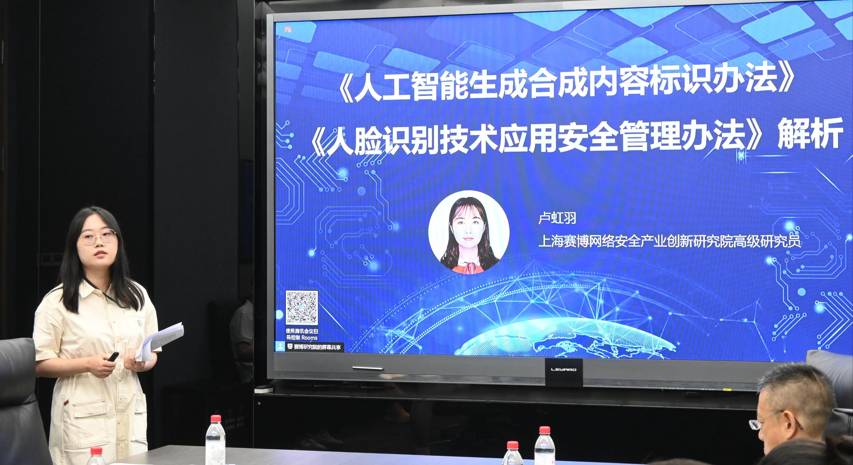
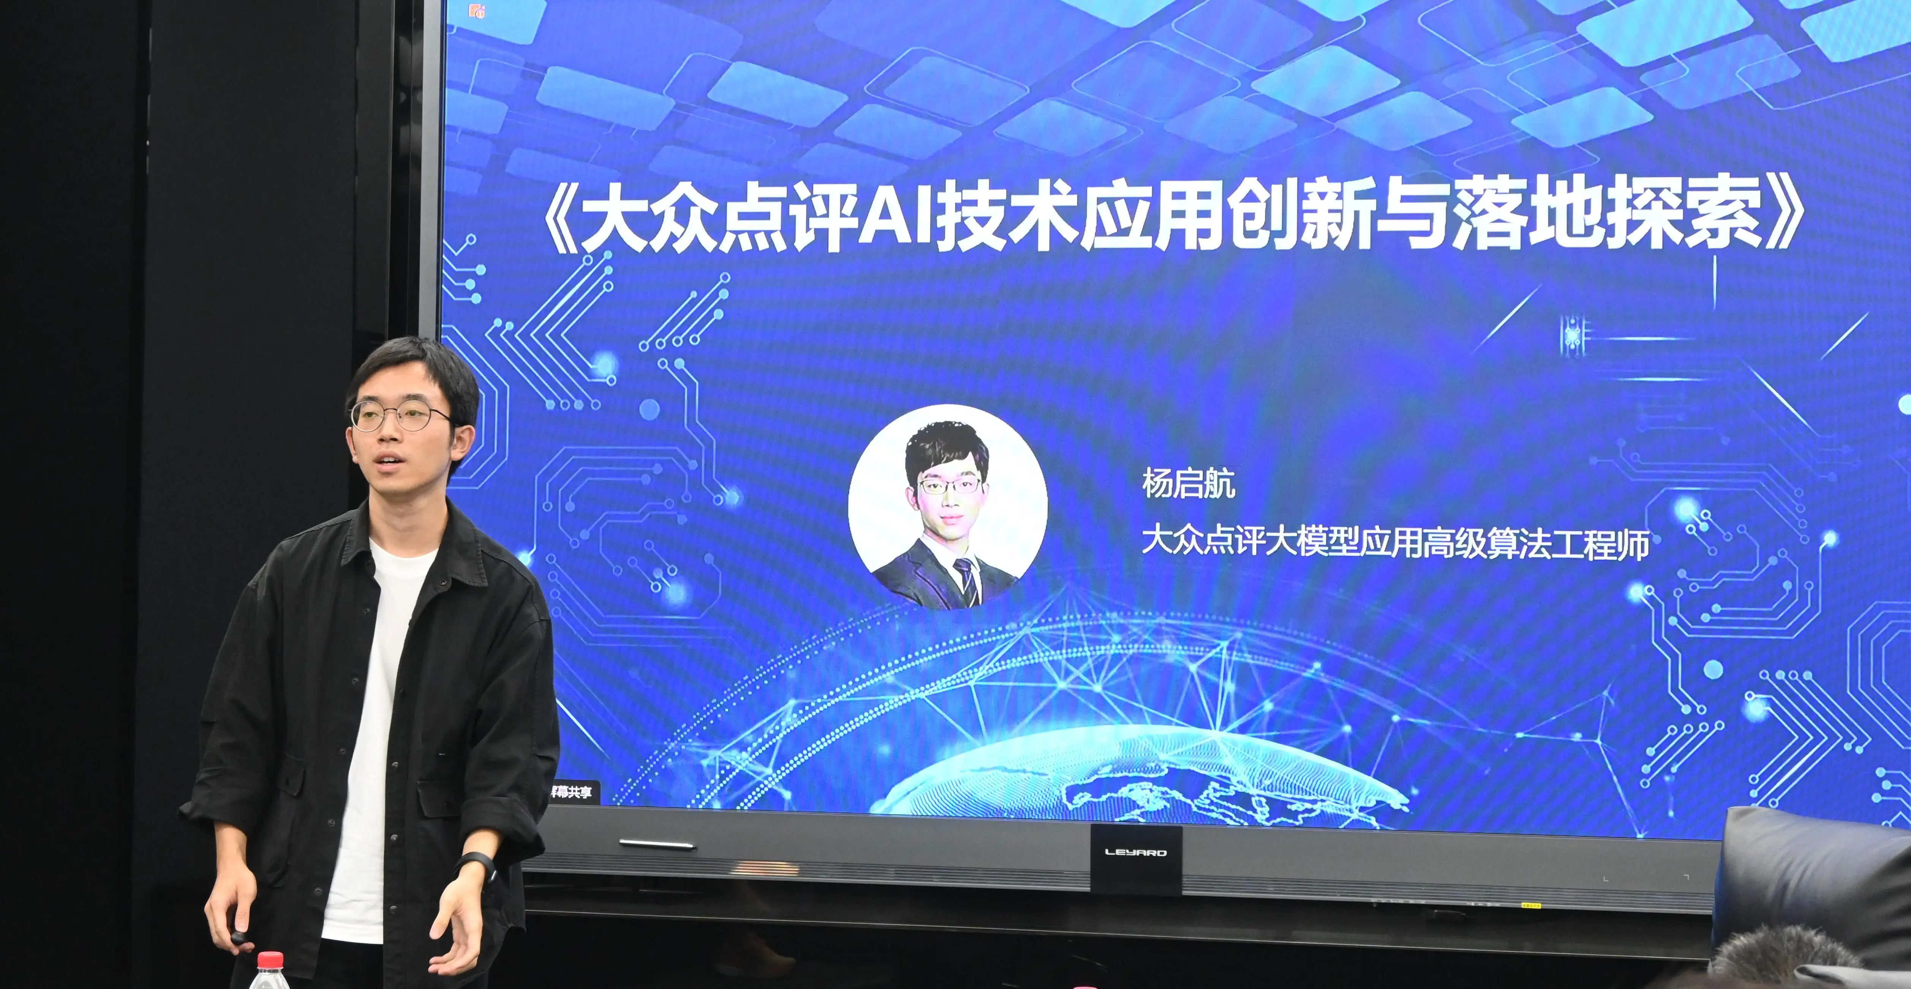
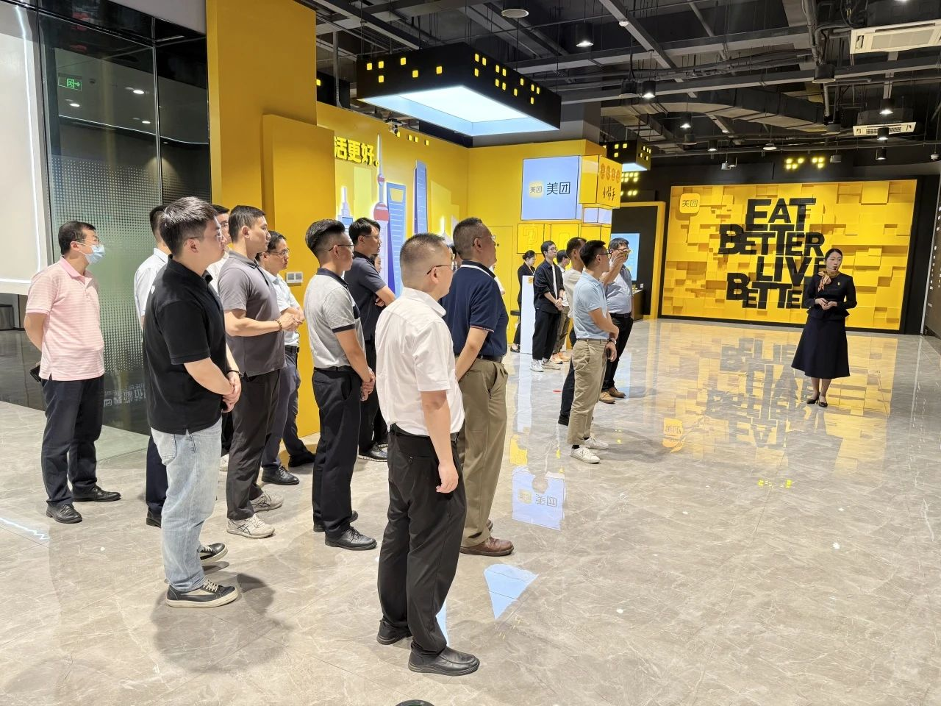
07 · 往期案例（1）
杨「数」浦数字沙龙：AI如何重塑企业DNA
2025-06-30 · 美团上海综合指挥中心 · 沙龙类
当天议程
可见机构/企业
▪ 参观数字化场景
▪ 主题分享
▪ 案例落地
▪ 政策解读
▪ 互动答疑
杨浦区委网信办；赛博院等 企业侧：美团；大众点评大模型团队等 映射：对应：B类政策沙龙、A类训练营
上海创智汇 × 同浦汇 · 活动专项 · 双会资源导入（WAIC & ChinaJoy）
16/24

Slide 17
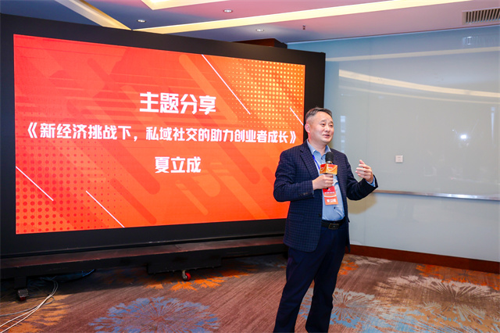
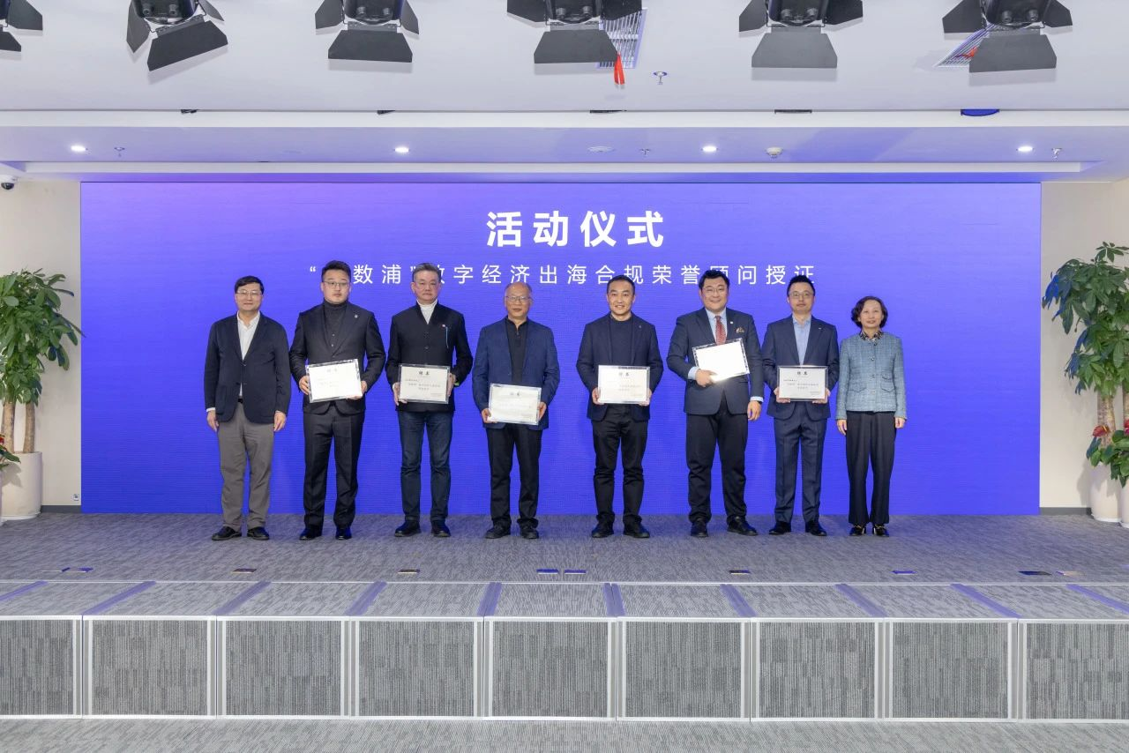
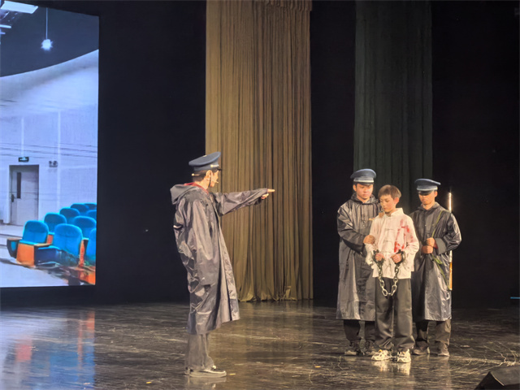
07 · 往期案例（2）
「融见科创」人工智能专场路演暨投融资对接会
2025-10 · 杨浦 · 路演对接类
当天议程
可见机构/企业
▪ 开场致辞
▪ 主办致辞
▪ 趋势分享
▪ 项目路演对接
▪ 点评跟进
杨浦科创促进会、邮储银行等 企业侧：复楚智能、卡房信息、一造科技、中科趋势、万笔千墨等 映射：对应：F4 Demo Day、项目推广日、路演类
上海创智汇 × 同浦汇 · 活动专项 · 双会资源导入（WAIC & ChinaJoy）
17/24

Slide 18
08 · 逐场执行要素
P1–E4｜行程/嘉宾/交付
编号
活动
行程
嘉宾
交付
P1
创智汇项目推广日①·中介与渠
项目介绍→空间导览→政策要点→一对一洽谈→建群
房产/产业中介、渠道机构、园
标准包+建群
P2
创智汇项目推广日②·五大行与
项目路演→金融产品对接→企业需求座谈→看场→建群
五大行及合作金融机构对公/科
标准包+建群
P3
创智汇项目推广日③·投研机构
项目定位→产业赛道研判→圆桌→看场→建群
券商研究所、产业研究院、智库
标准包+建群
P4
创智汇项目推广日④·政府部门
载体介绍→政策协同→云创基地资源→看场→建群
区相关部门、载体代表、云创基
标准包+建群
E1
WAIC成果承接·创智汇开放
WAIC议题速递→园区承接→双展台→洽谈→建群
AI/内容企业、媒体、云创基
标准包+建群
A2
Agent智能体搭建一日营
签到→工作流→实操→Demo→看场
Agent工程师、初创团队
标准包+建群
C1
ChinaJoy主题·数字娱
ChinaJoy赛道解读→IP授权→一对一撮合→
游戏/动漫/潮玩IP方、渠道
标准包+建群
F1
出海专题活动（另议·另计价）
另案确定
另案确定
另案
A3
多模态智能体工作坊
案例→实操→共创→评审→看场
多模态应用团队、产品负责人
标准包+建群
E4
ChinaJoy主题日·数字
开幕→赛道分享→展洽→看场→建群
数字娱乐企业、内容工作室、渠
标准包+建群
上海创智汇 × 同浦汇 · 活动专项 · 双会资源导入（WAIC & ChinaJoy）
18/24

Slide 19
08 · 逐场执行要素
B2–B3｜行程/嘉宾/交付
编号
活动
行程
嘉宾
交付
B2
AI治理与可信智能体沙龙
治理框架→合规清单→案例→问答→对接
合规顾问、企业法务/负责人
标准包+建群
A4
火山引擎×算力Infra实务
政策包→代金券→案例→诊断→看场
火山引擎、云创基地、企业技术
标准包+建群
B4
创新券·算力券·模型券实务沙
三券规则→核销→案例→开户→入驻洽谈
券平台、云厂商、企业负责人
标准包+建群
L1
领事到访接待（另计价）
另案确定
领事及相关方（另案）
另案
A5
具身智能空间交互体验日
演示→讲解→场景→踩点→洽谈
具身团队、高校实验室
标准包+建群
F4
创智汇AI年度Demo Da
开幕→精选路演→颁奖→洽谈
投资人、链主、媒体、精选项目
标准包+建群
D1
AIGC微短剧制片特训
政策→制片→脚本→路演→看场
导演、厂牌、平台方
标准包+建群
A6
AI营销Agent实战营
策略→Agent→素材→复盘→转化
投放操盘手、产品经理
标准包+建群
B1
YOUNG立方×智能伙伴政策
政策→礼包→画像→诊断→看场
政策宣讲、服中心、企业负责人
标准包+建群
B3
高企认定冲刺（AI企业专场）
条件→材料→初筛→套餐→激励
辅导顾问、待认定企业负责人
标准包+建群
上海创智汇 × 同浦汇 · 活动专项 · 双会资源导入（WAIC & ChinaJoy）
19/24

Slide 20
08 · 逐场执行要素
A7–D5｜行程/嘉宾/交付
编号
活动
行程
嘉宾
交付
A7
OPC超级个体黑客松（春）
开题→开发→路演→礼包→看场
评委、投资人、Builder
标准包+建群
C2
高校成果转化·AI for
成果路演→场景→承接→看单元→洽谈
复旦/同济技转、教授团队、住
标准包+建群
F3
通往AGI季度圆桌
议题→圆桌→围炉→问答→看场
学者、模型企业、投资人
标准包+建群
D2
ChinaJoy主题·创作者
揭幕→发布→快闪→专访→招商通道
创作者、媒体、渠道、Chin
标准包+建群
C3
ChinaJoy主题·游戏周
赛道介绍→供需对接→展位参观→报价→建群
游戏周边、潮玩供应链、渠道采
标准包+建群
C4
专精特新·AI应用培育路演
政策→路演→点评→金融→看场
顾问、银行、基金、企业
标准包+建群
D3
ChinaJoy主题·数字娱
布展→体验→交流→转正洽谈→建群
内容工作室、周边品牌、达人
标准包+建群
C5
ChinaJoy主题·IP联
IP路演→联名模式→一对一→MOU→看场
IP方、衍生品商、渠道
标准包+建群
D4
ChinaJoy主题·沉浸式
布展→预约观展→交流→闭幕洽谈
联合内容方、渠道、品牌
标准包+建群
D5
创作者首发②·衔接WAIC2
发布→渠道→看场→年框→双会预热
IP方、渠道、媒体
标准包+建群
上海创智汇 × 同浦汇 · 活动专项 · 双会资源导入（WAIC & ChinaJoy）
20/24

Slide 21
09 · 双会衔接落地
活动同步衔接 WAIC 与 ChinaJoy（招商向）
WAIC 线 → 3F
ChinaJoy 线 → 5F
▪ E1 开放交流日承接大会余热
▪ Agent / 多模态 / 算力 / 具身 / 治理常态化
▪ ACT项目池缩尺为≤30人场次
▪ 年底 Demo Day 收口精选意向
▪ D5 预热 WAIC 2027
▪ 数字娱乐与IP授权对接
▪ 中小工作室 / 创作者首发
▪ 潮玩供应链 / 市集转正
▪ IP联名与沉浸式联展
▪ 主题响应「与AI同游」×园区共创港
上海创智汇 × 同浦汇 · 活动专项 · 双会资源导入（WAIC & ChinaJoy）
21/24

Slide 22
09 · 另议另计价事项
不在本册活动服务费内
事项
计价方式
性质说明
出海专题活动
另议 · 另计价
不纳入本册年度活动包
领事到访接待
另计价
外事接待类
领事馆挂牌及挂牌活动
另计价
挂牌类；与领事到访分属不同性质
外资企业到场
不承诺
原则：不承诺一定会带外资企业来
上海创智汇 × 同浦汇 · 活动专项 · 双会资源导入（WAIC & ChinaJoy）
22/24

Slide 23
10 · 一页纸结论
活动专项交付要点（含资源导入）
我们交付
请园区协同
商务口径
▪ 30场定义核 + 资源导入映射
▪ L0–L4 内容层次与叠加
▪ 8月项目推广日四场点火
▪ WAIC→3F / CJ→5F 分轨
▪ 带客、建群、回访摘要
▪ 往期案例（企业+议程+现场照）
▪ 场地物业与样板间
▪ 共享在谈名单、确认档期
▪ 负责销售部分与成交交割
▪ 群内发布条件促成成交
▪ 云创基地/联合会/服中心协同
▪ 付款：50%+4×10%+10%
▪ 租金不做对赌/必要性要求
▪ 建议免租期1–3个月
▪ 出海/领事另计价
▪ 不承诺必带外企
上海创智汇 × 同浦汇 · 活动专项 · 双会资源导入（WAIC & ChinaJoy）
23/24

Slide 24
谢谢审阅
创智汇 · 30场定义核与双会资源导入
AI+数字内容无界共创港 · 我们带客 · 园区销售
主体运营：上海市云计算创新基地（国家级孵化器） 学术支持：复旦大学住房政策研究中心 载体支持：杨浦区科技企业联合会 · 科技企业服务中心
上海创智汇 × 同浦汇 · 活动专项 · 双会资源导入（WAIC & ChinaJoy）
24/24

